Slide 1
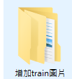



使用成功大學所提供的範例程式，對於類別貓、狗增加15張圖進行訓練。
資料夾內包含增加train圖片 ，訓練python檔 ，訓練過程
以及模型

Slide 2
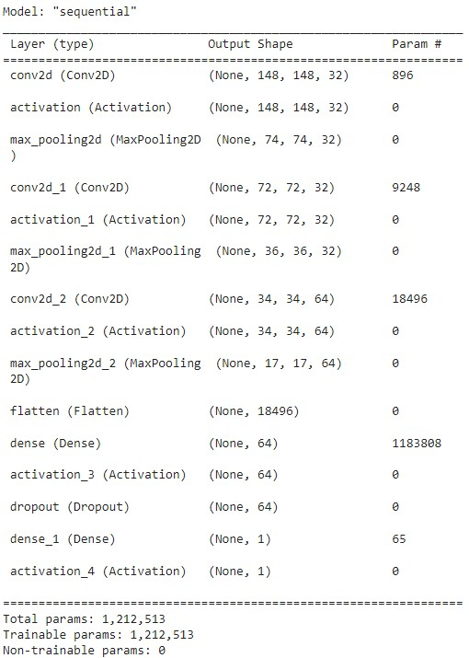
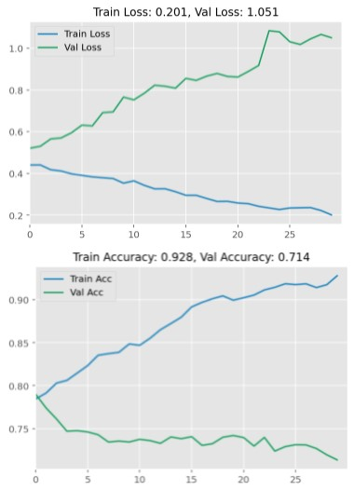
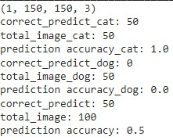
分別為訓練後展示資訊 1. CNN總共的參數數量 2. model的Accuracy 3.訓練過程

Slide 3
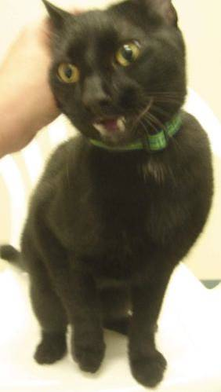
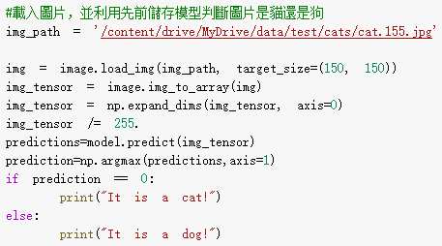
對於訓練後模型使用test資料，如右圖
辨識結果與實際相符。

